Slide 1

NÁZEV ŠKOLY: Střední odborné učiliště a Základní škola
AUTOR: Mgr. Marián Gossányi
NÁZEV: VY_32_INOVACE_17_velikost ikon na ploše
TÉMA SADY: Práce se složkami, ikonami
DATUM: 09. 11. 2011
ČÍSLO PROJEKTU: CZ.1.07/1.4.00/21.0477
ANOTACE: Materiál je určen pro žáky 6. ročníku, praktické školy jako prezentace.

Slide 2
Velikost ikon na ploše

Slide 3
Ikony, které jsou umístněné v adresáři plocha lze zobrazovat různými způsoby

Slide 4
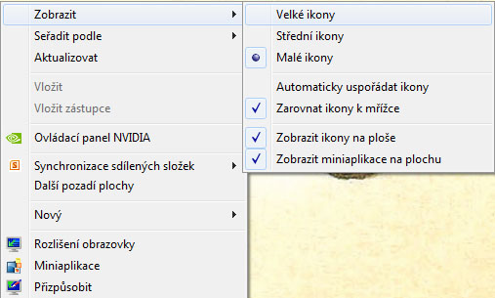
ikonám na ploše můžeme měnit jejich velikost. klikneme pravým tlačítkem myši na plochu a v nabídce volíme položku zobrazit
Po otevření položky
ZOBRAZIT
můžeme volit velikost ikon

Slide 5
Použité zdroje:
vlastní zdroje

